Slide 1
S-LORA: SERVING THOUSANDS OF CONCURRENT LORA ADAPTERS
S-LoRA，一个旨在大规模服务众多 LoRA adapter 的系统

Slide 2
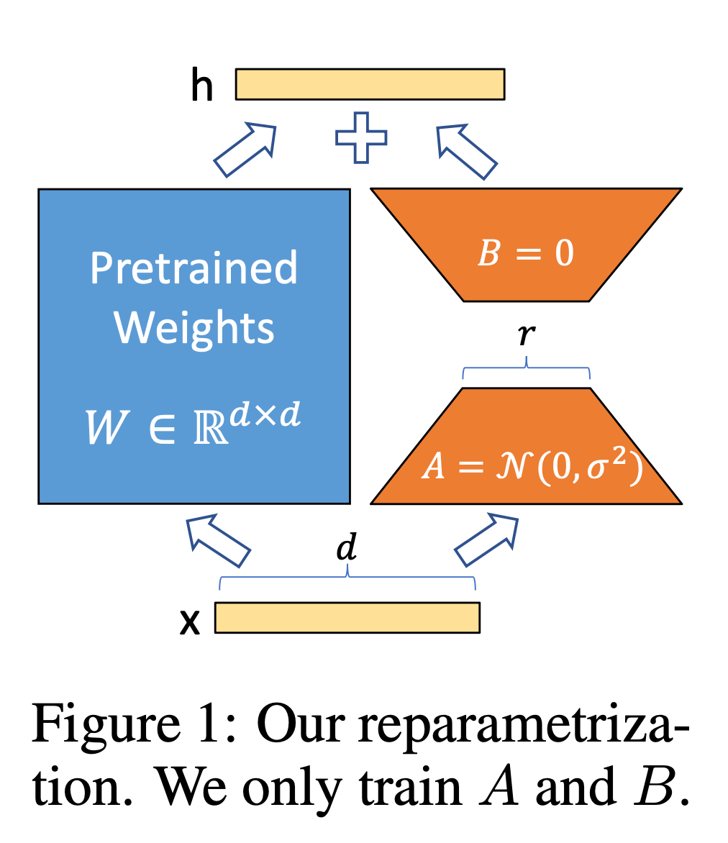
Background

Slide 3
Background

Slide 4
Background

Slide 5
Background

Slide 6
使用方法
在PowerPoint的新建幻灯片的选项卡里，可以自己选择合适的页面
本清华主题模板实际上编辑了幻灯片母版，使图案和配色固定下来，使用时可类似于使用office自带模板一样不必为模板细节操心
如果需要定制，可自行编辑幻灯片母版
这个PPT模板来自：https://github.com/atomiechen/THU-PPT-Theme
如果大家喜欢，欢迎给我star，也欢迎PR贡献更多变体！

Slide 7
艾敝舍 Title Here
Foo
Bar
What you see is what you get
扫地机科学与技术
一行不够，两行充数
更多页面款式供你选！
https://github.com/atomiechen/THU-PPT-Theme
Made by Weihao CHEN
Sweeper Science and Technology
一个清净的主题模板
欢迎大家广而传播使用！
链接点开之后颜色会有变化（欢迎star）

Slide 8
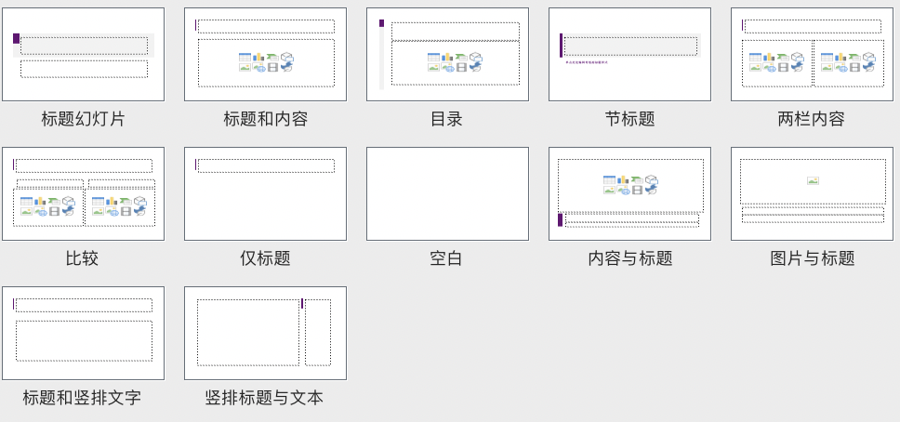
可以使用的页面如上
本页空白比较大，可以放图等内容

Slide 9
下一个章节
我们需要进入一些details

Slide 10
标题在下方
这是一个不同的设计

Slide 11
竖排文本
这里还可以写一些竖排文本，效果大概是这样的
扫地机科学与技术

Slide 12
感谢使用和支持！
Atomie
9999年13月32日

